Slide 1

حصة استماع
حكاية صقر
الصّف الثّالث أ
اعداد المعلمة : وفاء العملة

Slide 2

آداب حصة الاستماع
عدم الأحاديث الجانبية
الإنصات
عدم مقاطعة معلمتي وزميلي
احترم زميلي
الانتباه لما يُقال

Slide 3
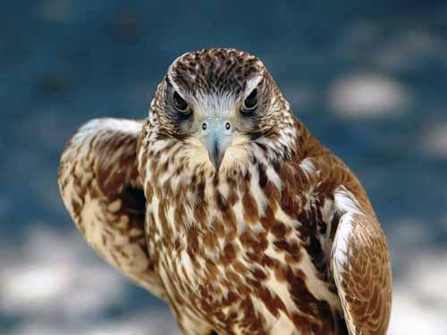
دَرْسُ الاستماع (تعريف بالصقر )

Slide 4
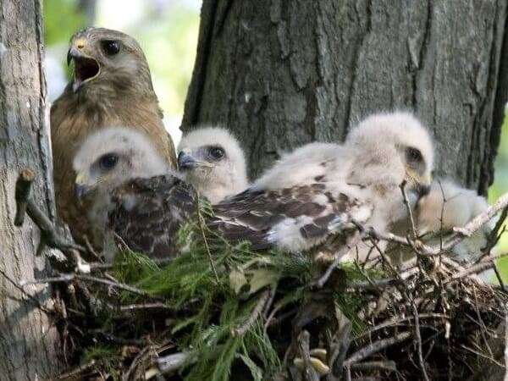
دَرْسُ الاستماع (معلومات عن الصقر)

Slide 5
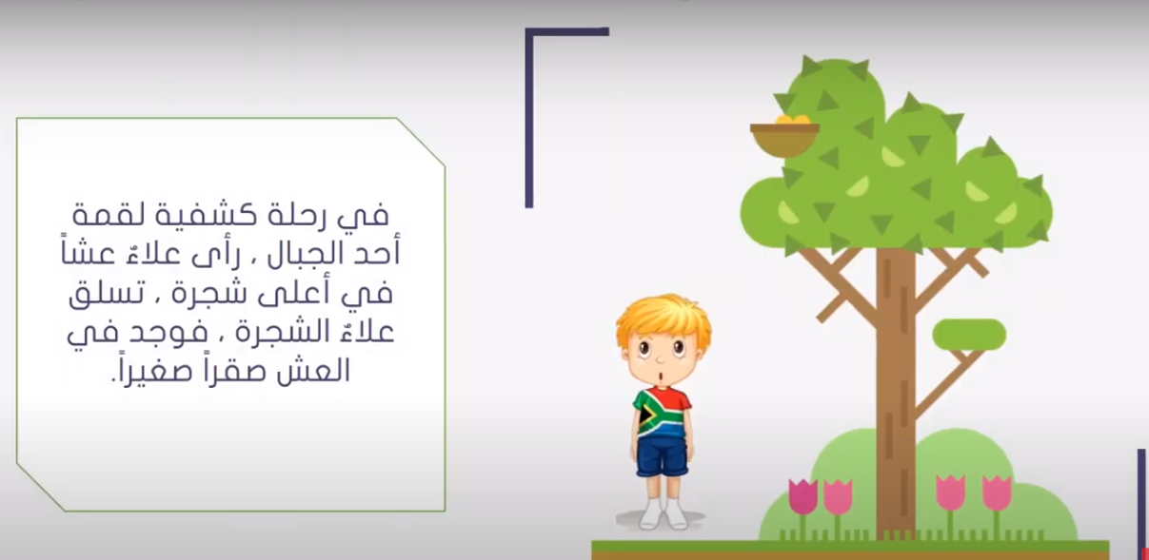
دَرْسُ الاستماع (حكاية صقر )

Slide 6
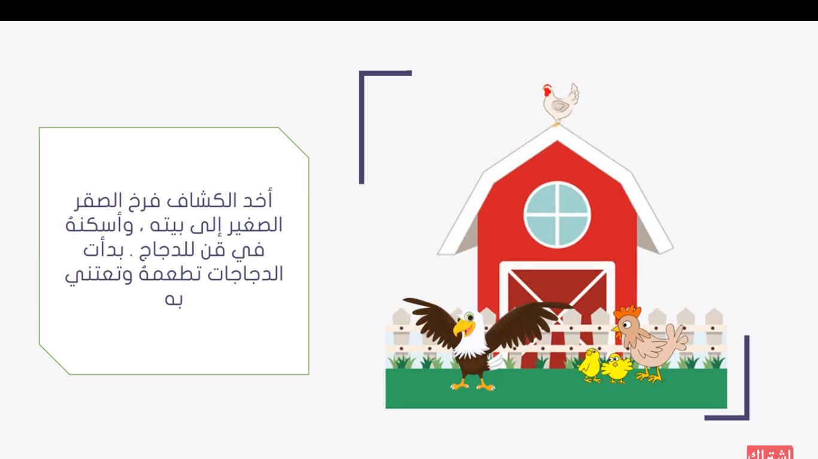
دَرْسُ الإسْتِماع (حكاية صقرُ )

Slide 7
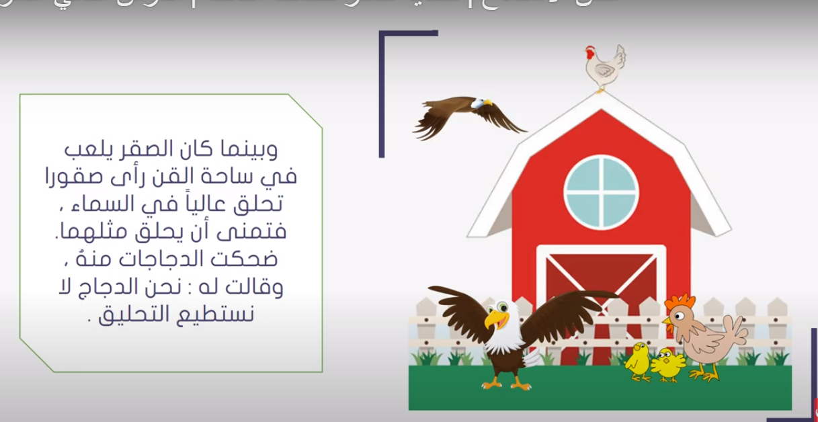
دَرْسُ الإسْتِماع (حكاية صقر )

Slide 8
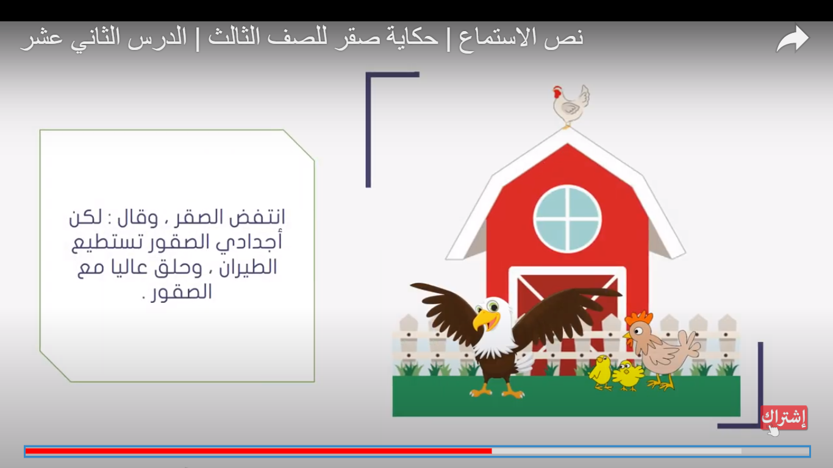
دَرْسُ الإسْتِماع (حكاية صقر )

Slide 9
دَرْسُ الإسْتِماع (حكاية صقر )
السؤال الاول:
ماذا نسمي الرحلة التي قام بها علاء ؟

Slide 10
دَرْسُ الاسْتِماع (حكاية صقر )
السؤال الثاني
ماذا رأى علاء ؟

Slide 11
دَرْسُ الاسْتِماع (حكاية صقر )
السؤال الثالث
ماذا وجد علاء في العش ؟

Slide 12
دَرْسُ الاسْتِماع (حكاية صقر )
السؤال الرابع
أين وضع علاء فرخ الصقر ؟

Slide 13
دَرْسُ الاسْتِماع (حكاية صقر )
السؤال الخامس
ماذا شاهد الصقر عندما كان يلعب في ساحة القن ؟

Slide 14
دَرْسُ الاسْتِماع (حكاية صقر )
السؤال السادس
ماذا تمنى الصقر ؟

Slide 15
دَرْسُ الاستماع (حكاية صقر )
السؤال السابع
هل استطاع الصقرُ أن يحلق عاليا لماذا ؟

Slide 16


